Slide 1
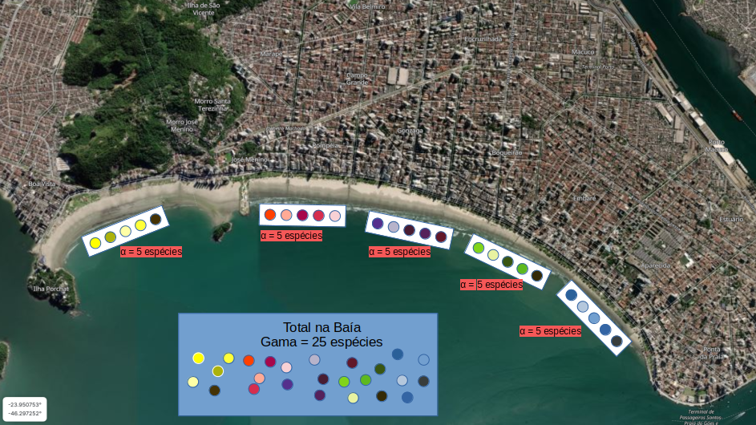

Slide 2
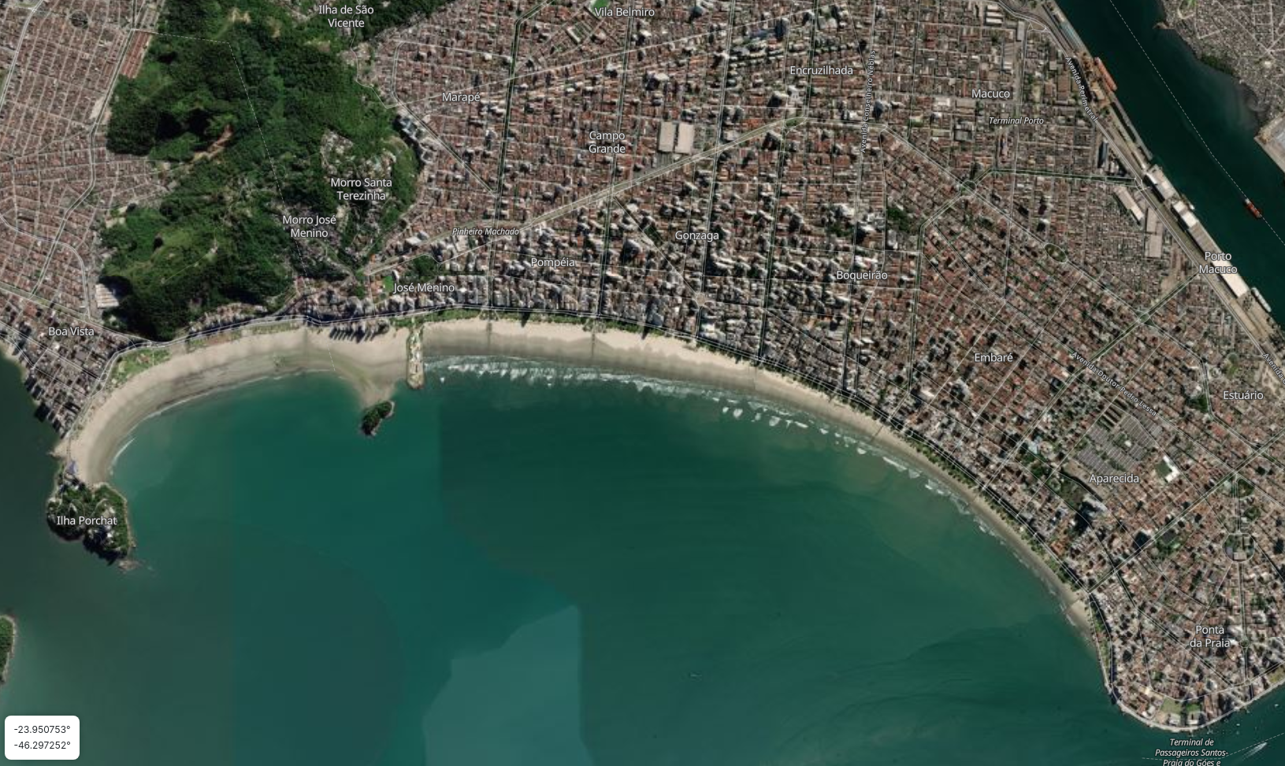
α = 5 espécies
α = 5 espécies
α = 5 espécies
α = 5 espécies
Total na Baía
Gama = 5 espécies
α = 5 espécies

